Slide 1
浅谈ROP攻击
王立敏

Slide 2
……
……
ret
Shellcode_Address
Shellcode_Address
未设置边界检查
为什么使用ROP
sfp
AA
A
ROP原理
buffer
强行替换返回地址
A
AAAA
我们的做法
shellcode
……
可执行位检查
W⊕X
……
Shellcode_Address
ROP
A
A
不可执行
shellcode
Notes:
自从数据执行位出现以来，注入的数据不允许被执行，栈溢出攻击就变得十分艰难，于是ROP攻击随之诞生，它利用系统或者程序本身的代码来构造攻击程序，而不需要我们后期输入，这样就可以绕开数据执行保护

Slide 3
为什么使用ROP
……
ROP原理
ret
Address
我们的做法
sfp
AA
lib1
pop rdi
ret
buffer
AAAA
攻击代码
lib2
……
ret
……
lib3
……
ret
Notes:
无法从外界注入shellcode，我们只能从原先就在的代码中或者库中寻找我们能用到的代码，拼接成攻击代码

Slide 4
……
为什么使用ROP
ROP原理
ret
Address
我们的做法
sfp
AA
lib.so.6
pop rdi
ret
buffer
AAAA
攻击代码
lib.so.6
/bin/sh
……
lib.so.6
system()
system("bin/bash")
Notes:
我们这里的目标是获得shell，基本的原理是，我们提供命令，然后想办法用system()函数来打开

Slide 5
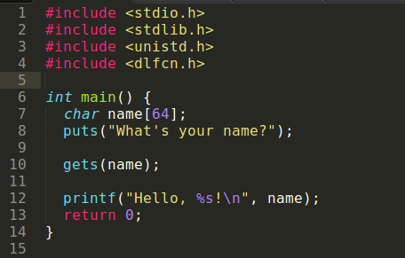
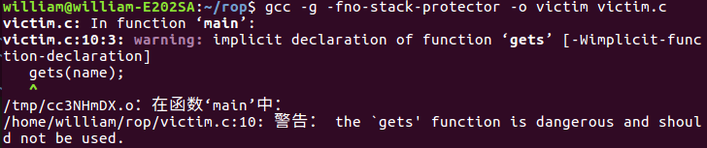
漏洞代码
溢出点检测
寻找地址
shellcode
结果

Slide 6
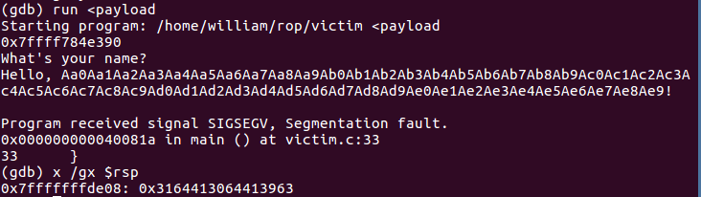
……
漏洞代码
溢出点检测
ret
c9Ad0Ad1
寻找地址
sfp
.
.
Aa0Aa1
Aa2Aa3
shellcode
buffer
结果
……

Slide 7
漏洞代码
漏洞代码
lib.so.6
system()
system()
system()
pop rdi
ret
溢出点检测
溢出点检测
/bin/sh
/bin/sh
/bin/sh
寻找地址
寻找地址
pop rdi
ret
Return_addr
pop rdi
ret
shellcode
shellcode
A
参数在rdi中
ret
结果
结果
A
A
system()
……
32位系统参数传递和64位参数传递的区别
Notes:
我们的设想是找到依据指令

Slide 8
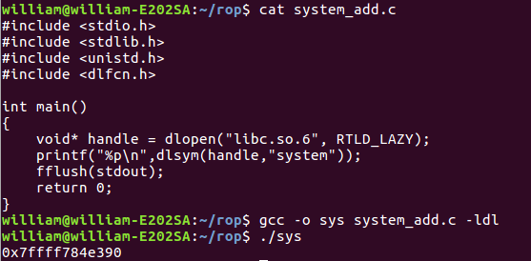
漏洞代码
溢出点检测
system()
寻找地址
/bin/sh
shellcode
pop rdi
ret
结果
Notes:
64位下不再以堆栈的方式传递参数了，而是以rdi…..的顺序默认存参数，自从数据执行位出现以来，栈溢出攻击就变得十分艰难

Slide 9
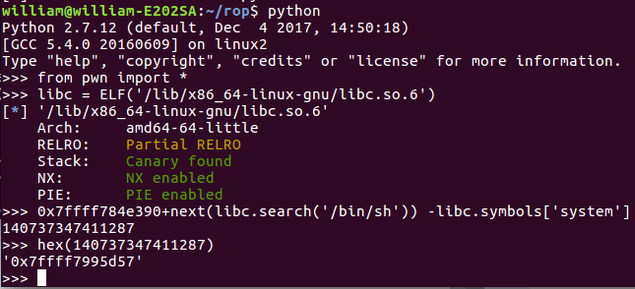
漏洞代码
漏洞代码
溢出点检测
溢出点检测
system()
寻找地址
寻找地址
/bin/sh
shellcode
shellcode
pop rdi
ret
结果
结果
Notes:
64位下不再以堆栈的方式传递参数了，而是以rdi…..的顺序默认存参数，自从数据执行位出现以来，栈溢出攻击就变得十分艰难

Slide 10

漏洞代码
漏洞代码
溢出点检测
溢出点检测
system()
寻找地址
寻找地址
/bin/sh
shellcode
shellcode
pop rdi
ret
结果
结果
0x5f 0xc3
Notes:
64位下不再以堆栈的方式传递参数了，而是以rdi…..的顺序默认存参数，自从数据执行位出现以来，栈溢出攻击就变得十分艰难

Slide 11
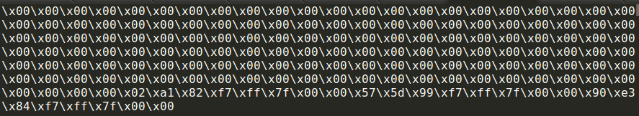
漏洞代码
0x7ffff782a102
0x7ffff7995d57
0x7ffff784e390
溢出点检测
填充0
pop rdi
ret
bin/sh
System()
寻找地址
shellcode
结果

Slide 12
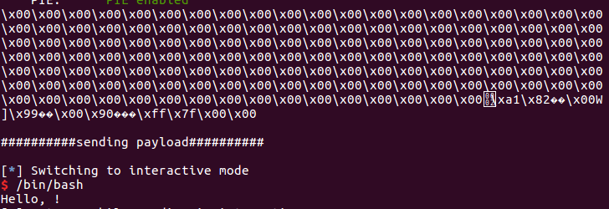
漏洞代码
溢出点检测
寻找地址
shellcode
结果

